Slide 1
介護現場における生産性向上支援について
令和８年7月28日
高齢介護室

Slide 2
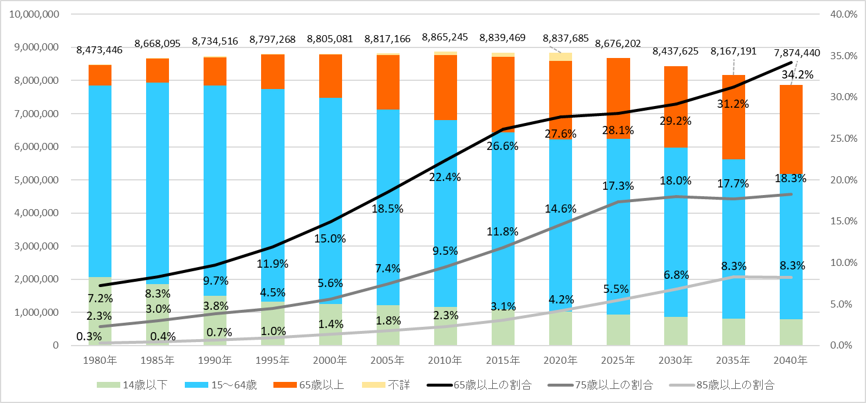
大阪府の人口構成の推移
○団塊ジュニア世代が高齢者となる2040年に向けて、今後も高齢者が増加する見込み。
一方で、生産年齢人口は引き続き減少することが見込まれる。
○65歳以上比率(高齢化率)：2020年 27.6% → 2040年 34.2%
75歳以上比率 ：2020年 14.6% → 2040年 18.3%
85歳以上比率 ：2020年 4.2% → 2040年 8.3%
（人口）
国勢調査（実績値）
将来人口推計（推計値）
（高齢化率）
出典：総務省「国勢調査」（１９８０～２０20年）、国立社会保障・人口問題研究所「日本の地域別将来推計人口（令和5年１２月推計）」（2025年～）を用いて
大阪府で作成（2015年までの割合は総数に年齢不詳を除き算定、2020年の割合は不詳補完結果）

Slide 3
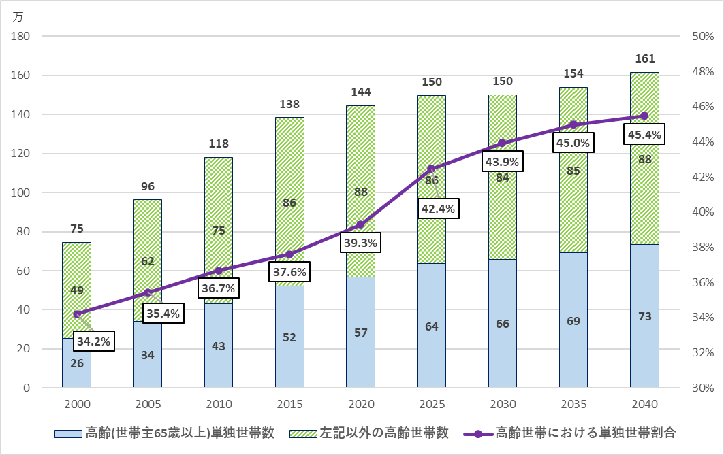
大阪府の高齢者世帯における単独世帯の推移
○高齢者世帯と高齢者世帯における単独世帯（高齢者単独世帯）数は、2020年以降も緩やかに増加
する見込み。
○高齢者世帯における高齢者単独世帯の割合は2020年で39.3%と、全国の33.1%と比べ高くなって
いるとともに、今後も増加し続け、2040年には45.4%となる見込み（全国では40.4％）。
◇高齢者（世帯主65歳以上）世帯数と単独世帯数・単独世帯割合
（世帯数）
（高齢者世帯割合）
国勢調査（実績値）
将来推計（推計値）
出典：総務省「国勢調査」（2000年～2020年）、国立社会保障・人口問題研究所「日本の世帯数の将来推計（平成31年4月推計）」（2025年～）を用いて大阪府で作成

Slide 4
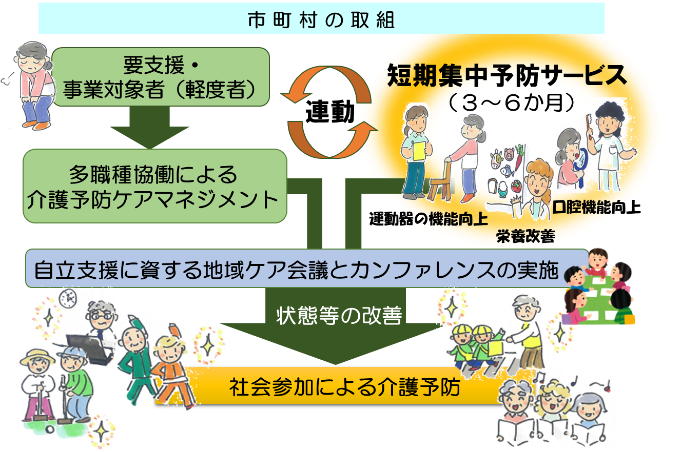
自立支援、介護予防・重度化防止の取組み
～みんなで支え、地域で元気に暮らす「健康長寿」をめざして～
① 大阪ええまちプロジェクト
② 介護予防活動強化推進事業
③ 介護予防ケアマネジメントICT化促進事業
⑤ 老人クラブ事務手続き等支援事業
④ 生活支援体制整備推進支援事業
市町村の体制整備支援
新たな地域活動の担い手創出
情報発信

Slide 5
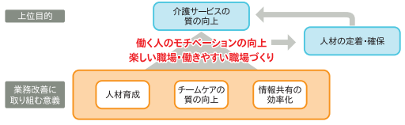
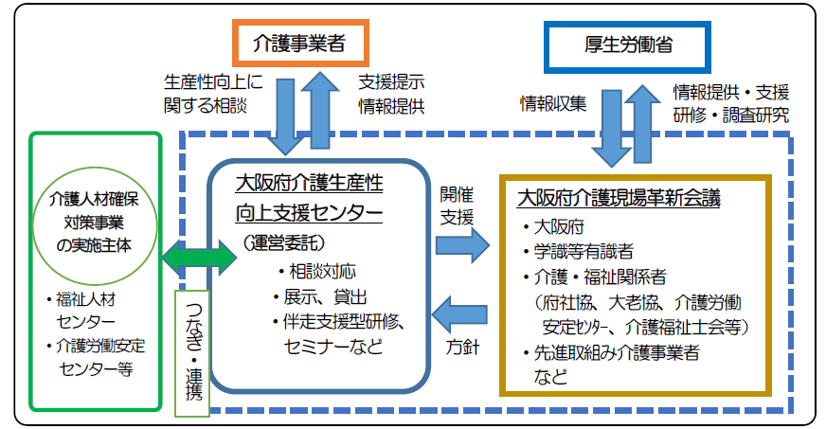
大阪府における介護生産性向上に資する取組
それぞれの介護現場における介護生産性向上や人材確保の取組を支援し、取組の波及をめざす
介護サービスにおける生産性向上の捉え方
介護現場における生産性向上とは、介護ロボット等のテクノロジーを活用し、業務の改善や効率化等を進めることにより、職員の業務負担の軽減を図るとともに、業務の改善や効率化により生み出した時間を直接的な介護ケアの業務に充て、利用者と職員が接する時間を増やすなど、介護サービスの質の向上にも繋げていくこと
出典：介護サービス事業における生産性向上に資するガイドライン
大阪府における支援のスキーム
・介護テクノロジー導入支援事業
（介護事業者に対し導入費用の一部を補助）
・自費での大規模修繕にあわせて導入する
介護テクノロジーへの補助
それぞれの介護現場の課題を見える化し、
業務改善計画を立てて、テクノロジーの導入等
の取組みを進めることが重要
一体的実施して導入効果アップをめざす

Slide 6
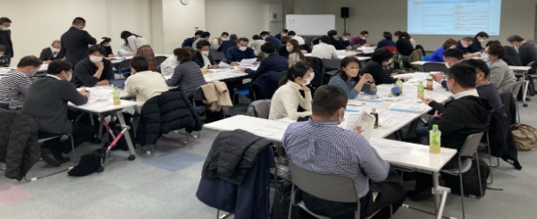
介護現場における生産性向上について
■大阪府介護生産性向上支援センターでの支援（ATCエイジレスセンター内） 令和８年度 ５８，６１０千円
介護現場の業務改善、効率化を進め、働きやすい職場づくりを支援するためのワンストップ窓口として「大阪府介護生産性向上支援センター」を
令和６年６月に開設しました。介護現場の⽣産性向上や⼈材確保等に関する相談への対応や、介護テクノロジーの導⼊・活⽤にかかる伴⾛⽀援型研修等
を実施し、介護事業者の⽣産性向上等の取組みを⽀援しています。
センター
運営状況
 | 令和７年度実績
相談窓口対応 | 451件
伴走支援プログラムの実施 | 参加：60事業所 （施設・住まい41、居宅19） ▶アウトリーチ強化のため、対象事業 所数を拡大。
セミナー | ・介護テクノロジー活用支援セミナー ・はじめてのICT導入セミナー ▶ICTを知るきっかけづくりとし、補助金 を活用してのICTの導入・活用につなげ ることを目的に実施。 ・在宅での福祉用具・テクノロジーセミナー ▶訪問介護のヘルパーを主な対象とし、 在宅で活用可能な移乗機器等の使い方を 学び、現場ですぐ実践でき、生産性向上 の取組効果を実感してもらう目的で実施。
【働きやすい職場づくり伴走支援プログラム】
業務改善活動の一連の手順を年5回シリーズの研修と、専門家による現地訪問やチャットツールを活用
したフォローアップ。事業所内でプロジェクトチームを作って参加。
①業務改善実施前の準備→②課題の見える化→③実行計画づくり→④改善活動の実践→⑤振り返り
→⑥練り直し→成果とりまとめ・発表 ➡モデル事業所として取り組みの伝播（見学受け入れなど）
チームでの
課題解決に
伴走的に支援
モチベーションを上げ働きやすい職場づくりを構築
生産性向上への取組み、試行錯誤を継続、自走へ
＜参加者からの声＞
R6伴走支援
プログラム
修了事業所
アンケート
▶全ての事業所が
「役に立った」と
回答
▶９５％の事業所が
修了後も自分たち
で業務改善を継続中
テクノロジー活用の効果
・睡眠状態や離床の情報がリアルタイムで入手、導入後の転倒事故
ゼロに
・無駄な動きがなくなったことで他の業務や見守りに時間を活用できた
・身体的負担と精神的負担が減った
・事故対応において具体的な分析と対応ができるようになった
・職員の採用や利用者の募集に良い影響が出ている
・職員への周知、職員間のコミュニケーションがスムーズになった
下線部については
R7から小規模事業所
への生産性向上の支援
として拡充
一体的に実施
介護テクノロジー導入費用を補助
R８予算額 1,389,216千円
自費での大規模修繕に伴い導入する介護テクノロジー補助
R８予算額 494,000千円
▶第９期計画中の目標値
介護ロボット 補助 207件
ICT 補助 1,350件
・機器の活用成功がスタッフの自信につながった
・スタッフが自施設での取組みを説明できるようになった
・機器導入に拒否反応を示していた職員の考え方に変化があった
・フロア間の業務の進め方に一貫性ができ、フロアを超えて人事異動
が可能に
・職員間の人間関係が良好になった。職員間の発言、提案などが
しやすい
・メンバー間での導入機器についての話し合いの場が増えた
職員の意識や行動の変化
■大阪府介護現場革新会議の実施
センター運営方針や、地域における介護現場の課題に即した支援策を協議するため、介護・福祉関係者や学識等有識者など、多様な関係者からなる
「大阪府介護現場革新会議」を運営しています。

